Slide 2
L’ALEC Montpellier, un acteur fort dans la sobriété hydrique de la métropole
Mercredi 2 juillet - de 16h30 à 17h30
Animation Adrien COSSUTTA - FNCCR

Slide 3
Le club des économies d’eau et de tarification
Assises de l’eau 2019
3 axes d’actions : économiser, protéger, partager
Baisse des prélèvements d’eau pour AEP, de 10% en 5 ans et de 25% en 15 ans
(+PTGE, REUSE, recharge nappe & infiltration…)
Réduction des consommations des usagers des services publics d’eau et assainissement.
(+  rendement,  eaux de services, ressources alternatives…)
Club des bonnes pratiques d’économies d’eau et de tarification

Slide 4
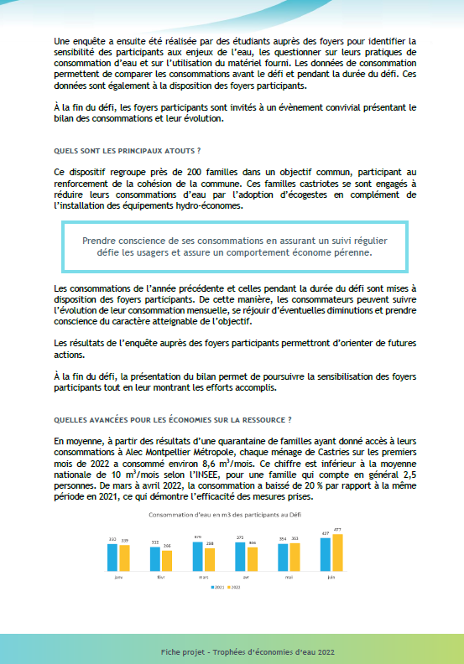
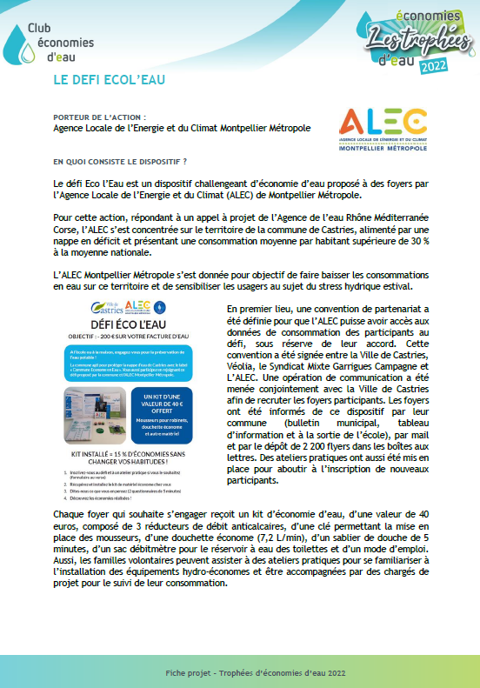
Les objectifs du club
Partager, capitaliser et diffuser des bonnes pratiques de réduction des consommations d’eau potable, et prendre en compte les enjeux opérationnels et de financement des SPEA
Comment ?
Lettres d’actualité
Fiches recommandations
Fiches
projets
www.club-ecodeau.fr
club.ecodeau@fnccr.asso.fr

Slide 5
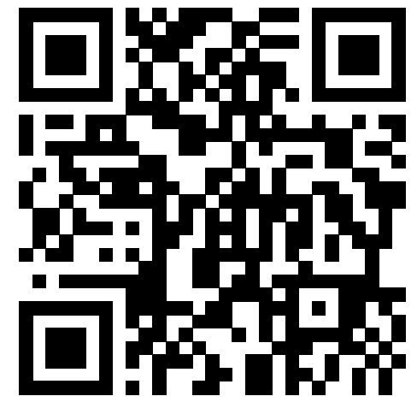
Retrouvez toutes nos publications sur notre site
Et inscrivez-vous à notre newsletter trimestrielle !

Slide 6
L’ALEC Montpellier, un acteur fort dans la sobriété hydrique de la métropole
Mercredi 2 juillet - de 16h30 à 17h30
Intervention Anaëlle QUILLET - ALEC Montpellier

Slide 7
Qui sommes-nous ?
L’Agence Locale de l’Énergie et du Climat est une association reconnue d’intérêt général ayant pour but :
D’aider les différents publics à connaître et agir sur leur consommation d’eau et d’énergie
D’accompagner l’émergence de projets sur les économies d’énergie et d’eau et les énergies renouvelables

Slide 8
Action auprès des scolaires
Ensemble, tous les acteurs de l’établissement forment une équipe et se lancent le défi de réaliser des économies d’énergie et d’eau, essentiellement au travers d’éco-gestes et de l’optimisation du fonctionnement des équipements.
Tous les mois, pendant 2 ans, les établissements participants reçoivent les relevés de consommation leur permettant de mesurer les efforts de chacun.
Notes:
Objectifs du défi
Les objectifs sont multiples :
réduire la consommation d’eau et d’énergie de l’établissement par rapport aux années précédentes par des actions concrètes et mesurables,
recréer un dialogue constructif et une dynamique collective, positive et ludique sur ces sujets,
expérimenter la mise en place de solutions dans la classe ou pendant les temps d’activités périscolaires : mesure, suivi, changements d’habitudes,
valoriser les travaux et initiatives individuelles ou collectives qui pourraient voir le jour (spectacle, vidéo, exposition…).
L’accompagnement de l’ALEC
Cet accompagnement inclut :
l’animation de réunions d’un comité de pilotage pour co-construire des actions,
la mise à disposition d’outils de sensibilisation : affiches, autocollants, cahiers énergie,
l’animation d’un atelier de sensibilisation de 2h à destination des enseignants, animateurs, et agents municipaux,
un suivi mensuel des consommations,
la diffusion d’outils clés pour l’accompagnement au changement,
la mise à disposition d’un kit économe, comprenant des outils tels que wattmètre, thermomètre, débitmètre, réducteurs de débit…

Slide 9
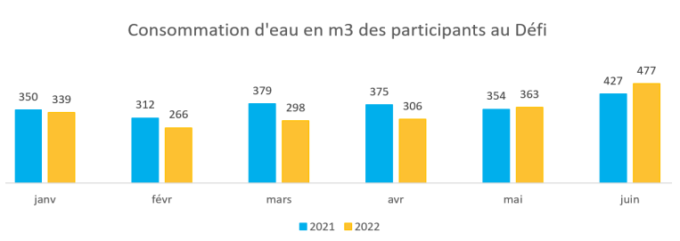
Action auprès des particuliers
Retour d’expérience du défi Eco l’eau à Castries (janvier – juin 2022):
Challenge d’économie d’eau organisé par l’ALEC Montpellier Métropole en partenariat avec la commune de Castries, Véolia et le Master Eau de Montpellier et soutenu par l’Agence de l’Eau.
110 Familles équipés, 40 familles étudiées via la télérelève pendant 6 mois
Une baisse de 20% de la consommation totale des foyers par rapports aux mêmes mois en 2021

Slide 10
Le Conseil en Eau Partagé : l’accompagnement des collectivités
L’Agence Locale de l’Énergie et du Climat Montpellier Métropole est là pour accompagner dans les démarches à plusieurs niveaux :
le suivi des consommations d’énergie (depuis 2008) et d’eau (depuis 2016) dans les bâtiments et les espaces publics
l’accompagnement technique de projets spécifiques
Depuis 2021 : développement du projet « label communes économes en eau »
Notes:
L’Agence Locale de l’Énergie et du Climat Montpellier Métropole est là pour vous accompagner dans ces démarches à plusieurs niveaux :
l’état des lieux Objectifs : connaître son patrimoine (bâtiments, parc éclairage public, flotte véhicules, espaces verts), se comparer aux communes locales.
le suivi des consommations d’énergie et d’eau dans les bâtiments et les espaces publics Objectifs : mettre en place des indicateurs, cibler les actions prioritaires, et valoriser les actions réalisées.
l’accompagnement technique de projet spécifique Objectifs : vous apporter une aide à la décision sur des phases stratégiques de vos projets (rénovation de bâtiments, amélioration du confort d’usage, construction de bâtiments et développements de projets d’énergies renouvelables)

Slide 11
Le label Commune Econome en Eau
Valorisation des actions
Apporter un cadre
Mise en réseau des communes engagées
Retours d’expérience

Slide 12
Notes:
Temps de travail :
Depuis 2020 pour la préparation du Label jusqu’à la première remise des labels en 2022, le temps de travail global représente 115 jours.
les années suivantes 40 jours de travail par an pour toute l’équipe concernée de l’Alec (accompagnement dans les candidatures, en organisation et présence d’évènement (support), en communication…)

Slide 13
Le label Commune Econome en Eau
Résultat :
19 communes engagées
-29% de consommation en m3 par habitant entre 2019 et 2023
-27% de consommation au total entre 2019 et 2023
Notes:
Temps de travail :
Depuis 2020 pour la préparation du Label jusqu’à la première remise des labels en 2022, le temps de travail global représente 115 jours.

Slide 14
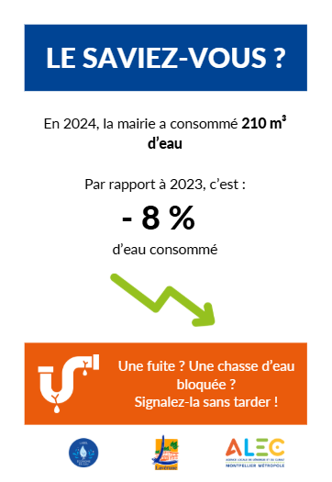
Communication autour du label
Sensibilisation des différents publics et information autour du label :
Affichage des consommations
Affichage du label
Rappel d’éco gestes
Information interne dans les services
…

Slide 15
Formations
Pour vous aider à mettre en place ces actions dans vos territoires :
Formation « devenir technicien économie d’eau en collectivité »
Mise en place d’un label « Commune Econome en Eau » sur mon territoire

Slide 16
AdaptonEau
Pour sensibiliser d’autres publics : l’appel à projet Adaptoneau
Ateliers économies d’eau pour les particuliers
Diagnostic dans un EPHAD
Diagnostic dans un lycée
Notes:
Le projet nommé ADAPTONEAU est un projet d’adaptation au changement climatique porté par la Métropole de Montpellier qui a été retenu dans le cadre de l’AMI « Eau et Climat » de l’Agence de l’eau, sur les thématiques du petit et du grand cycle de l’eau, de la biodiversité et de l’agroécologie.
C’est une démarche territoriale et collective qui comprend l’engagement d’un certain nombre d’actions de gestion intégrée sur les économies d’eau, l’infiltration de l’eau dans les sols, la déconnexion et la sécurisation des réseaux, la restauration de la capacité de résilience des milieux aquatiques, la biodiversité et la transition agroécologique

Slide 17
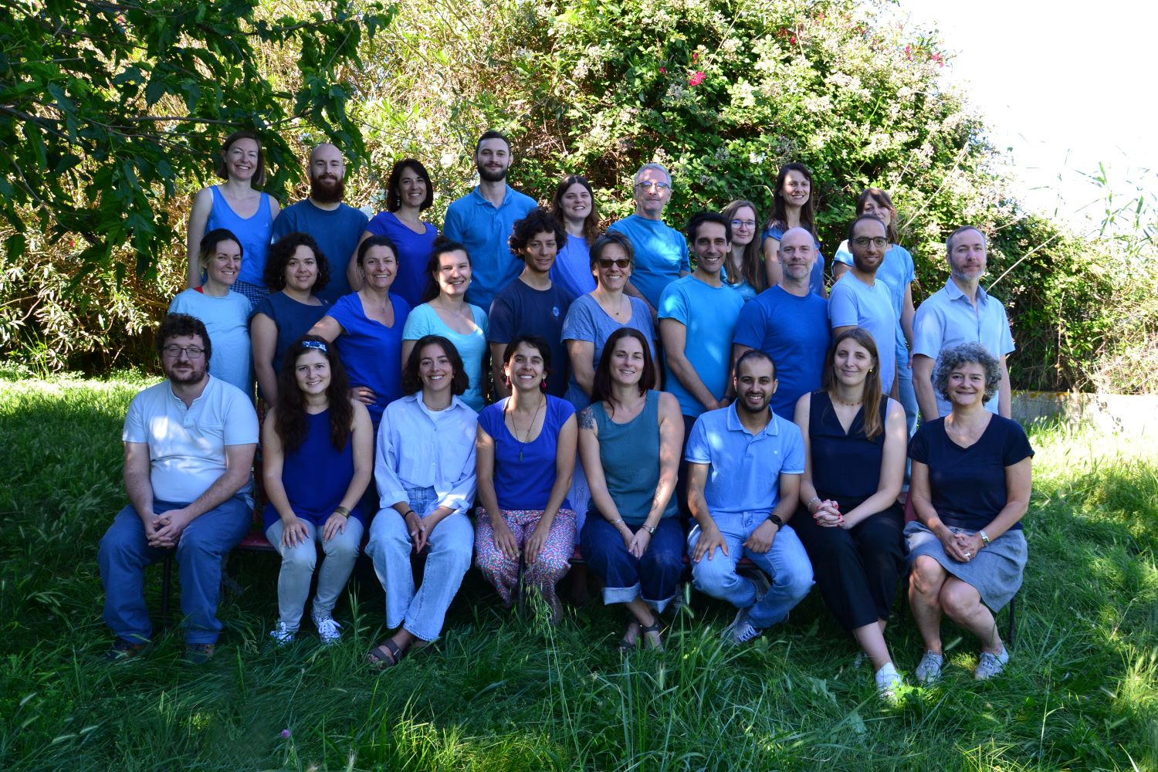
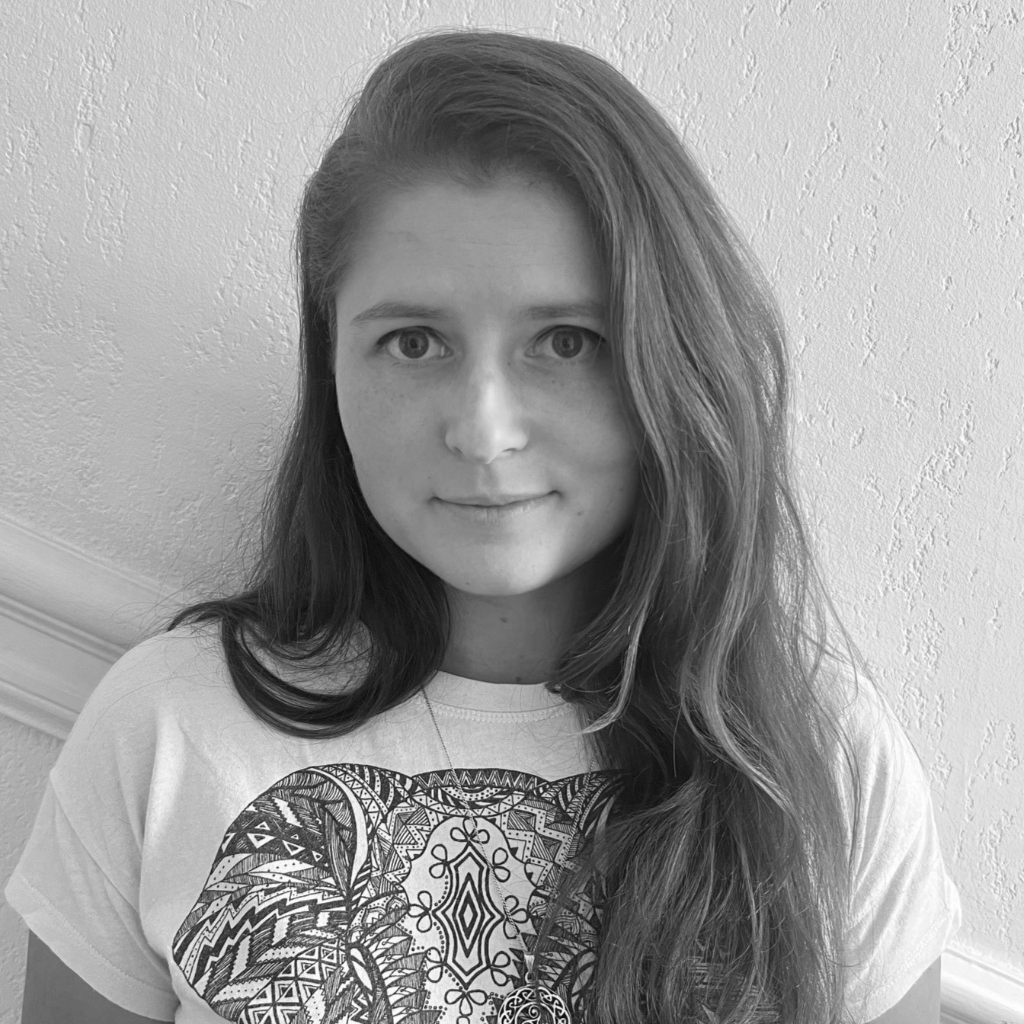
Questions
Anaëlle Quillet, Chargée de projets Collectivités Eau
07 50 74 73 02
anaelle.quillet@alec-montpellier.org

